Slide 1
روز جهانی آگاهی افزایی « اتیسم »
تقدیم به پارسی زبانان , ایرانیان و مبتلایان به « سندرم اتیسم »
زهرا اسماعیلی ؛ 13 فروردین سال 94 شمسی.

Slide 2
روز جهانی آگاهی افزایی درباره اتیسم
از سال 2008 میلادی , مجمع عمومی سازمان ملل به پیشنهاد فعالان قطری روزی رو به عنوان «روز جهانی آگاهی افزایی درباری اتیسم» انتخاب میکنه ؛ شاید به هدف دلجویی و یا قدردانی از افراد اتیستیک .... چرا که ما از اتیسم به عنوان یک اختلال فراگیر رشدی یاد میکنیم و هرچند گاهی ظواهر آنچه که ما عنوان اختلال رو روش میگذاریم ناخوشایند و ناامید کننده هستند اما باید بدونیم ما , و در واقع دنیا به این «اختلال» مدیون هستیم . دلیل این حرف رو در صفحه بعد به سادگی متوجه خواهید شد . قبل از اون باید بدونیم که این روز , 2 آوریل و یا 13 فروردین به تاریخ شمسی ما ایرانیان هست ....
اوتیسم

Slide 3
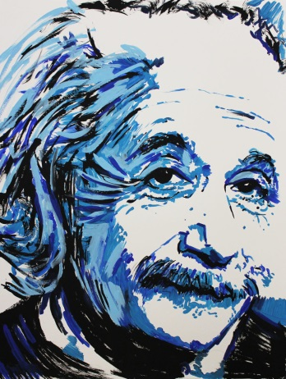
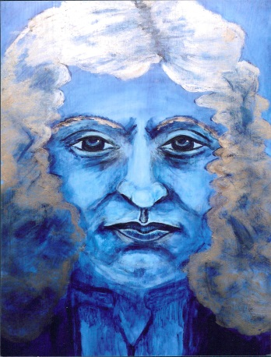
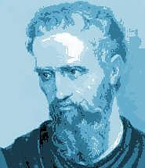
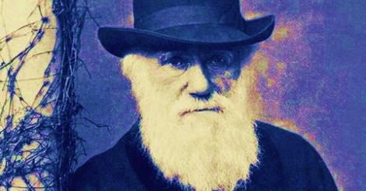
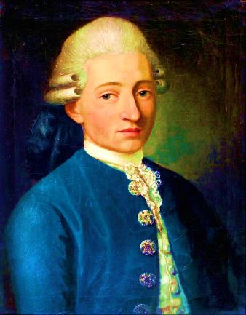
چرا دنیا مدیون اتیسم است ؟
آلبرت انیشتین
مایکل آنجلو
اسحاق نیوتن
چارلز داروین
آمادئوس موزارت
چند تن از معروف ترین افراد اتیستیک

Slide 4
« اتیسم »
قطعنامه جدید سازمال ملل متحد بر اهمیت چهارگانه ای تاکید داشت که مختصرا شرح داده میشود:
اول تعلق دادن دوم آوریل هر سال به مساله اتیسم .
دوم مداخله سازمان ملل , اعضای دولتها , ان جی او های مربوطه و تمامی نهادهای عمومی و خصوصی فعال در این زمینه .
سوم بالا بردن پرچم آگاهی از اتیسم در تمامی سطوح جوامع
چهارم پاسخگویی دبیر کل مجمع در برابر رساندن خبر این جنبش جدید به تمامی دولت ها و نهاد های عضو سازمان و نظارت بر آنها .
اتیسم

Slide 5
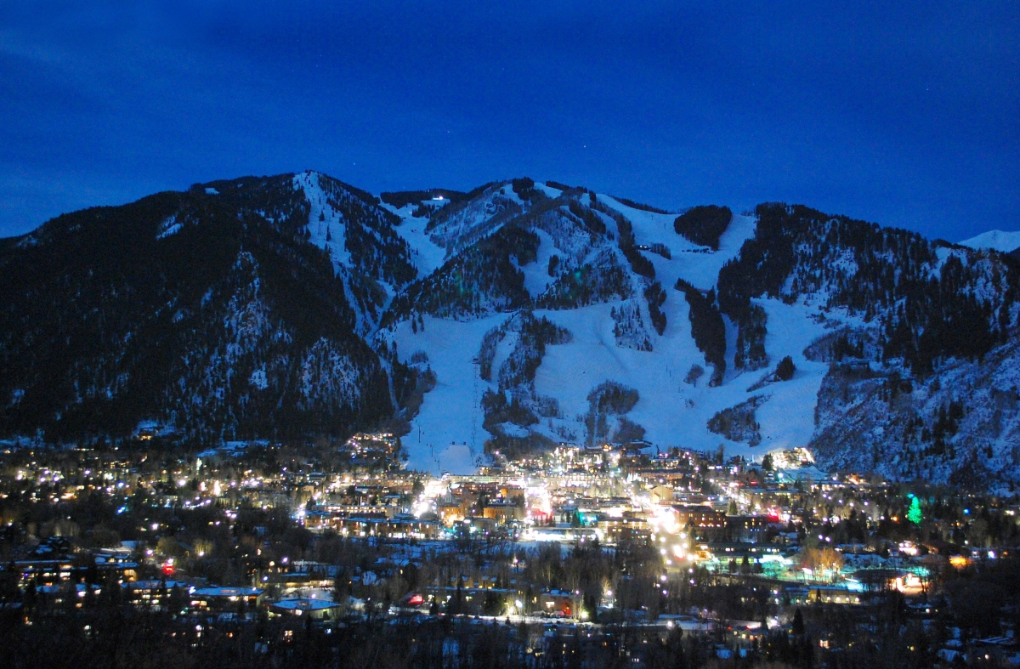
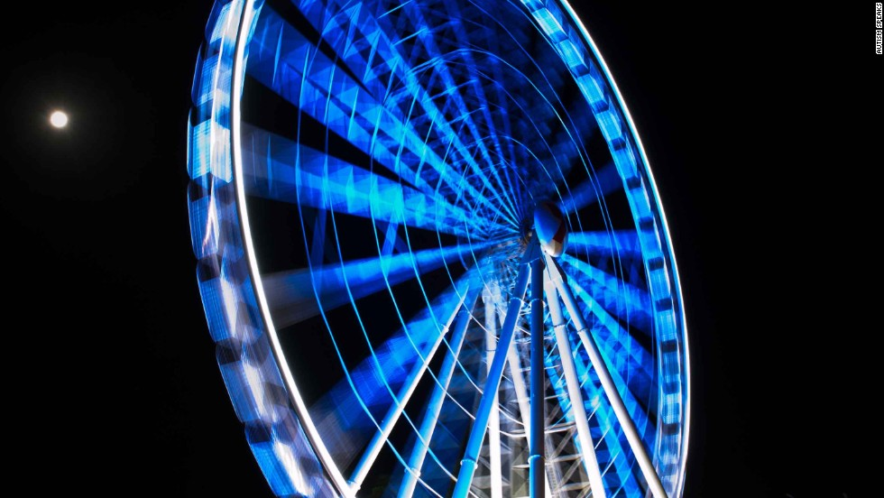
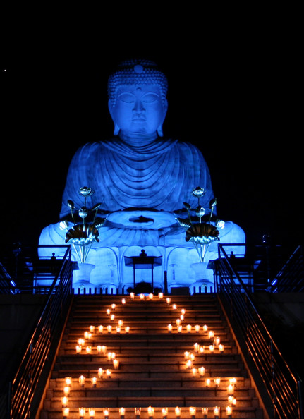
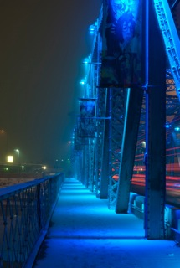
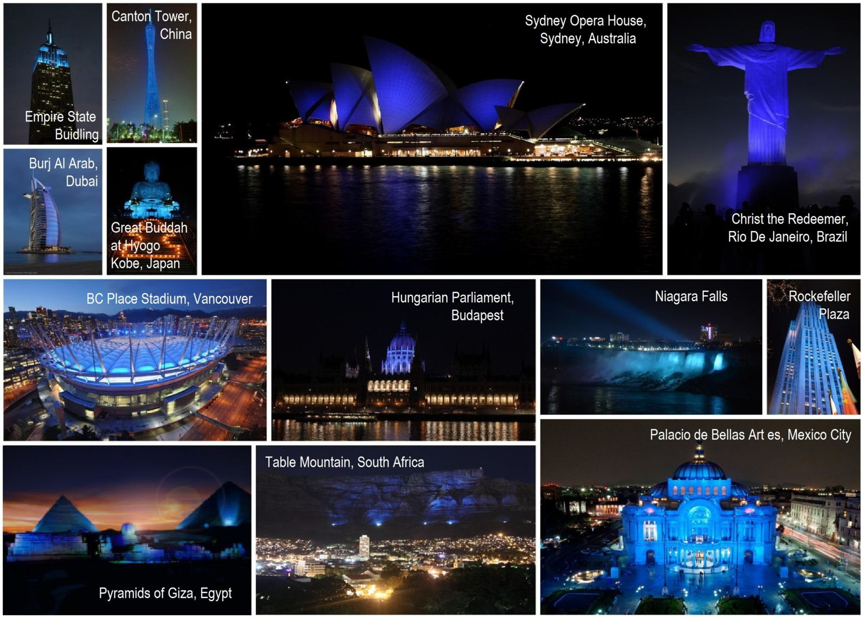
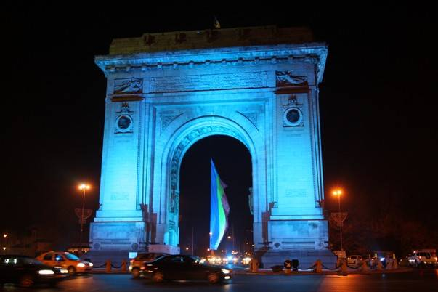
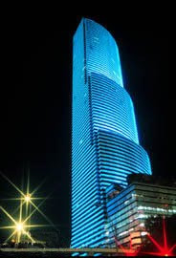
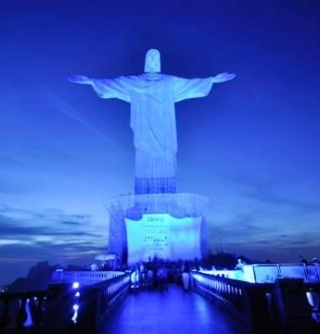
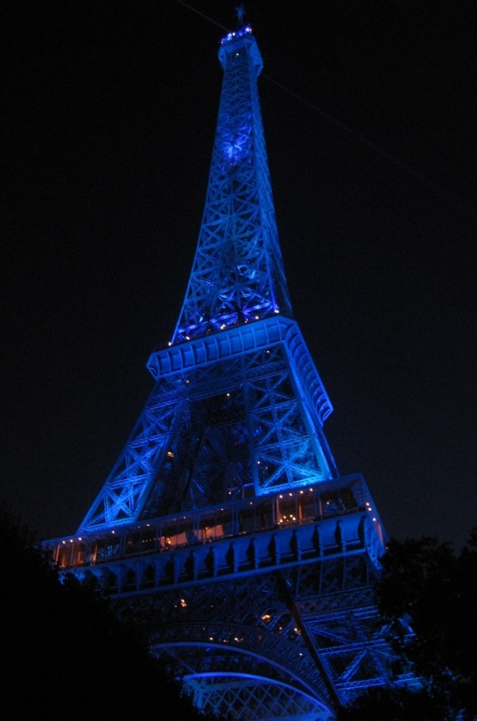
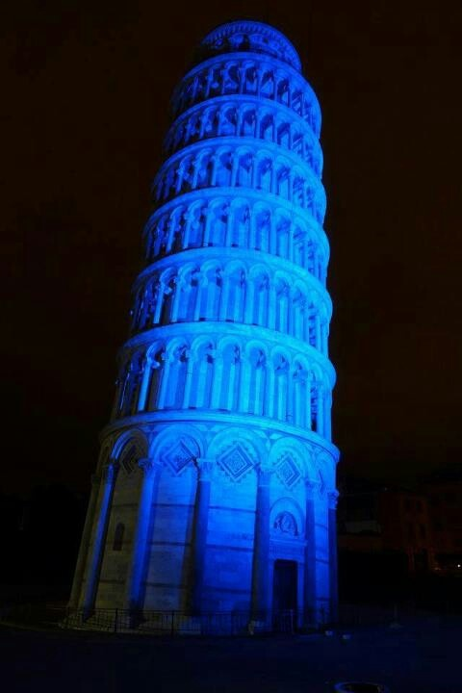
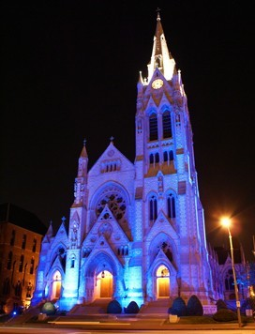
دنیا آبی شد !
از سال 2008 به بعد هر سال در تمامی مناطق دنیا نور و رنگ آبی علامت و نشانه و «پرچمی» برای بالا بردن آگاهی عموم و جلب توجه آنها به اوتیسم شد ....

Slide 6
دنیا آبی شد !
همانطور که مشاهده کردید دنیا در 2 آوریل هر سال و در 13 فروردین ماه به تقویم شمسی , آبی تر خواهد شد . این اتفاق بطور سمبلیک راس ساعت 8:30 شب به مدت 15 دقیقه با روشن کردن چراغ های آبی اتفاق می افتد تا تمام مردم دنیا بتوانند در آن سهیم شوند . اما در میادین و مراکز مهم این شهرها این نور پردازی سمبلیک آبی به عنوان همان
پرچم یا نشان آگاهی از وجود اتیسم همواره و مدتها برگذار میشود . وزارت بهداشت جهانی این میزان توجه به موضوع اتیسم را با درجه ای بیشتر و مسئولانه تر معطوف میکند . نه 15 دقیقه بلکه 30 روز موضوع اتیسم موضوع روزمره این سازمان خواهد بود که شامل بررسی و ارائه آخرین یافته ها , کنفرانس ها , سخنرانی ها , تکنولوژی ها , درمان ها و .... خواهد بود .
بیست و سی دقیقه سیزدهم فروردین ماه هر سال ؛ فرصتی حداقل پانزده دقیقه ای برای توجه و همدلی و حتی قدردانی از اوتیسم و افراد اوتیستیک .

Slide 7
دنیا آبی شد !
هدف از ارائه آنچه پیش رو دارید این است که ما ایرانیان مسلمان نیز در این آگاه سازی و بیدار باش نسبت به مساله اوتیسم فعالیت و همدلی خود را نشان بدهیم . همچنین مصادف شدن 2 آوریل با سیزدهم فروردین رخداد نیکیست و میتوان به سنت و رسوم کهن و باستانیمان رنگ جلایی بکشیم و یاری گری , همدلی و خوشرویی خودمان را این بار نسبت به اوتیسم نشان داده و حفظ کنیم تا در سال های آتی بتوانیم در سبزی روز های بهاری , رنگ آبی آسمانی را نیز به دیدگان بگیریم و به اوتیسم به شکل صحیحی نگاه کنیم . برای داشتن چنین نگاهی نیاز نیست همه چیز را درباره اوتیسم بدانیم اما خوب است چند نکته از مهمترین نکات اوتیسم را گذرا ولی مفید از دیدگان بگذرانیم .
در ادامه تنها برخی جنبه های کلی و برجسته «اوتیسم» بصورت غیر تخصصی ارائه خواهد شد , البته این بدین معنی نیست که این مطالب بی ارزش اند یا واقعیت ندارند , بلکه بدین معنی است که تخصص در شناسایی و برخورد با مسائل امری بسیار حائز اهمیت است و امریست که در مکانی خاص همچون کلینیک , بیمارستان , مراکز مشاوره و .... قابل انجام است .

Slide 8
دنیا آبی شد !
در ادامه تنها برخی جنبه های کلی و برجسته «اتیسم» بصورت غیر تخصصی ارائه خواهد شد , البته این بدین معنی نیست که این مطالب بی ارزش اند یا واقعیت ندارند , بلکه بدین معنی است که تخصص در شناسایی و برخورد با مسایل امری بسیار حایز اهمیت است و امریست که در مکانی خاص همچون کلینیک , بیمارستان , مراکز مشاوره و .... قابل انجام است .

Slide 9
آگاهی افزایی : اتیسم بطور کلی چیست ؟
اتیسم به طور خلاصه چیست ؟
تا امروز اتیسم را نوعی اختلال عصبی-رشدی شناخته اند . اتیسم از این جهت اختلال محسوب میشود که مشخصه اصلی آن عدم تعامل با دیگران , انزوای اجتماعی , به دلیل نقص در ارتباطات و مهارت ها و توانایی های اجتماعی است . همچنین ناتوانی در تحمل تغیرات کوچک و آزار دیدن شخص از این رویداد ها دلیل دیگریست که اتیسم برچسب اختلال را یدک میکشد . این افراد مشکلات ارتباطی اجتماعی زیادی دارند و دل مشغول کلیشه ها و مسائل فرعی میشوند تا حدی که تصویر کلی پیش رویشان را از دست میدهند . بقول ایرانی ها مانند شخصی که در جنگل در ختی را نمیتواند ببیند . این افراد معمولا هوش طبیعی دارند اما دو حالت عقب ماندگی ذهنی و یا برعکس نبوغ غیر قابل کنترل دو لبه غلو شده این اختلال هستند. و در واقع اتیسم یک طیف از اختلال هایی مشابه با توان و جلوه های متفاوت است که همگی در ریشه , علل و نمود مشترکاتی دارند
آخرین یافته های تصویر برداری از مغز شواهد محکم دال بر نقشه ژنتیکی و مدارهای مغزی خاص و مشابه حیواناتی که رفتار اتیستیک دارند را گزارش میکنند . امروزه یافته های زیستی خبر از برتری نقش ژنتیک در رابطه با این حالت میدهند .

Slide 10
آگاهی افزایی : اتیسم بطور کلی چیست ؟
طیف اتیسم میتواند زمین گیر کننده و شدید باشد در حدی که فرد قادر به مراقبت از خود نباشد , و در عین حال میتواند موجب پدیده عجیبی شود که از آن به عنوان نبوغ در مسائلی خاص یاد کرد . مثلا ممکن است فردی اتیستیک بعد از شنیدن قطعه ای موسیقی بسیار دشوار و با وجود اینکه تا بحال آنرا نشنیده بود سریعا آنرا یاد بگرید و بدون اشکال همان قطعه را برای شما بنوازد . یا حافظه ای داشته باشد که به قول ما ایرانی ها ؛ از آدم بعید است . اتیسم در هر صورت درمان ندارد . اما اختلالی است که به سرعت و در سنین چند ماهگی قابل تشخیص است . تشخیصی یک وضعیت در زمان مناسب بزرگترین شانس درمان یا کنترل یک موقعیت خاص ، اختلال یا بیماری است و میتوان از آن وجه بد اتیسم بازهم به خاطر این علایم سریع ممنون بود چون می توان تا حد خوبی آسیب ناشی از آن را به حد اقل رساند . اما مسلما تشخیص چنین وضعی مسئولیت متخصص است و مسئولیت ما رفتن و اهمیت دادن به مساله تشخیص است . همان گونه که برای زدن واکسن در زمانی خاص راهی میشویم چرا برای تشخیص و پیش بینی وضعیت روانی آینده دست به چنین کار مهمی نزنیم ؟!
به محض اینکه کلید استارت اتیسم بخورد توقف رشد آغاز میگردد , مغز در کودکی با سرعت زیادی رشد میکند در واقع بعد ها هیچ وقت این سرعت در رشد دوباره تجربه نمی شود ؛ اگر بموقع از توقف رشد سیستم عصبی انسان با خبر شویم با وجود از دست رفتن بهای سنگین میتوان از از دست رفتن بهای چندین برابر سنگین تر جلو گیری کرد.

Slide 11
آگاهی افزایی : اتیسم بطور کلی چیست ؟
یکی از علایم عدم وجود تماس های چشمی است و همچنین از مهمترین علایم در تشخیص اتیسم تاخیر در «زبان گفتاری»است ؛ آنها به یادگیری تکلم تمایلی نشان نمی دهند . ممکن است آنها در بین تمامی محرک های محیطی مثل اسباب بازی ها به یکی دو مورد توجه میکنند اما توجه ی بسیار اساسی و مستحکم
آنها در کودکی به طورمعمول به طرز غیر عادی به اشیاء مکانیکی یا متحرک علاقه دارند و بیشتر در گیر قسمتی از کل یک شی هستند . برای مثال ممکن است ببینید کودکی اتستیک با ماشین اش بازی میکند . اما تنها با یکی از لاستیک های آن نه کل ماشین ! سن شروع این اختلال پیش از 35 ماهگی است و قبل از 5 سالگی در صورت وجود جلوه گر میشود . مشکلات ناشی از رشد نامناسب مغز هستند پس طبیعی است که اگر خیلی سریع از وجود چنین وضعی خبردار نشویم رشد و یادگیری شخص در همان سن متوقف می شود در صورتی که با تشخیصی به موقع می توان از ضرر و زیان بسیار بسیار سنگین تری جلوگیری کرد . چون این اختلال با وجود عدم درمان قطعی با دارو و برخی شرایط برنامه ریزی شده و طراحی شده برای چنین وضعیت بحرانی , به طور جدی قابلیت های خوبی برای کنترل دارد که نمیتوان از آن چشم پوشی کرد .
حتی چند ماه زودتر خبر دار شدن هزاران هزار بار ارزشمند خواهد بود . تفاوت در کیفیت احیاء یا توانبخشی در مورد افراد اتیستیک بسیار وابسته به زمان اقدام مداخله جویانه است . بدون شک این مداخله به موقع بسیار امیدوار کننده است .

Slide 12
آگاهی افزایی : اتیسم بطور کلی چیست ؟
طیف اتیسم میتواند زمین گیر کننده و شدید باشد در حدی که فرد قادر به مراقبت از خود نباشد و در عین حال میتواند موجب پدیده عجیبی شود که از آن به عنوان نبوغ در مسائلی خاص یاد کرد . مثلا ممکن است فردی اتیستیک بعد از شنیدن قطعه ای موسیقی بسیار دشوار و با وجود اینکه تا به حال آن را نشنیده باشد به سرعت آن را یاد بگرید و بدون اشکال همان قطعه را برای شما بنوازد یا حافظه ای داشته باشد که به قول ما ایرانی ها ؛ از آدم بعید است . اتیسم در هر صورت درمان قطعی ندارد . اما اختلالی است که به سرعت و در سنین چند ماهگی قابل تشخیص است . تشخیصی یک وضعیت در زمان مناسب بزرگترین شانس درمان یا کنترل یک موقعیت خاص , اختلال یا بیماری است . و میتوان از آن روی بد اتیسم باز هم به خاطر این اعلام حضور سریع ممنون بود چون میتوان تا حد خوبی آسیب ناشی از آن را به حد اقل رساند . اما به طور حتم تشخیص چنین وضعی به عهده متخصص است و وظیفه ما اهمیت دادن به تشخیص اتیسم است . اینکه همان گونه که برای زدن واکسن در زمانی خاص راهی میشویم چرا برای تشخیص و پیش بینی وضعیت روانی آینده دست به چنین کار مهمی نزنیم ؟!
در اتیسم به دلیل دیرکرد در اقدام جدی تقریبا 75% با عقب ماندگی ذهنی مواجه میشویم , اما عقب ماندگی ذهنی از نوعی که امکان مهار دارد . این بدان معناست که اقدام فوری ،جدی و پیشگیرانه اگر صورت بگیرد ؛ امکان کم کردن و مهار آسیب های آن وجود دارد

Slide 13
آگاهی افزایی : آسپرگر چیست ؟
در افرادی که نوع خفیف تر اتیسم سن شروع دیرتری دارد ، به طور دقیق کمتر دچار اختلالات کمبود بهره هوشی می شوند و احتمال نبوغ غیر قابل وصف که گفته شد در این افراد وجود دارد . این اختلال که در طیف اتیسم است در سه سالگی به بعد و تا جایی که مغز نسبتا رشد خوبی داشته باشد، ناگهان فرد را اسیر میکند . مهمترین آنها رشد گفتار است که برعکس اتیسم بی تاخیر آغاز شده بود اما ناگهان بی انگیزه و بی علاقه می نماید .
به هر حال هر دوگروه ؛ چه مبتلایان به اتیسم و چه مبتلایان به آسپرگر نقطه ضعف اساسی مشترکی دارند ؛ ناتوانی در انطباق با محیط اجتماعی ....
اتیسم پسران را 4 برابر بیشتر از دختران مورد هدف قرار میدهد و آسپرگر نیز کلا یک اختلال مردانه شناخته شده , به جز موارد بسیار نادر که بدلیل نمونه های بسیار کم قابل اعتماد و اتکا نیستند . انیشتین ، موزارت ، نیوتن ، داروین و میکلانژ همگی با توجه به مطالعات گذشته نگر آسپرگر تشخیص داده شده اند . از قرار معلوم این اختلال که جنبه های ژنتیکی بسیار قدرتمند و شایان توجه دارد میتواند هم نفرینی برای شخص باشد و هم نعمتی که همه از وجود آن سیراب شوند .
از سایر افراد مشهور مبتلا به اختلال آسپرگر : استانلی کوبریک , بیل گیتس , وودی آلن .... در آسپرگر حتی شانس میتواند با شما یار باشد , اگر شما با آسپرگر یار باشید .

Slide 14
برخی تجربیات از زبان افراد درگیر با آسپرگر
این افراد این طور گزارش میکنند که به طور کلی بقول ما ایرانی ها همه چیز رو بشدت سخت میگیرند مانند روابط ، حرف ها و حتی اشیاء یا افکار .آنها به مسایل فرعی و کم اهمیت بیشتر بهاء میدهند و این همان ظرافت این افراد است . وقتی در مورد روابط شان جویا می شویم با موضوعاتی از این قبیل که به شدت درگیر لغات و معانی تحت الفظی کلمات و عبارات و در نتیجه رفتارها و روابط شان هستند . از مهمترین شکایت های این افراد درگیر شدن با مسایل جانبی یک رویداد در حدی است که تصویر کلی مساله و رویداد را از دست میدهند .
این افراد بسیار منزوی هستند , چون معمولا در برقراری روابط مناسب مهارت ندارند . همینطور بد عنقی های ایشان در برابر تغییرات کوچکی که ممکن است در کارشان رخ دهد اطرافیان شان را ناراحت و دور میکند . آنها در برخی کلیشه ها و وسواس هایشان بسیار انعطاف ناپذیرند و تحمل کوچکترین بی نظمی وخارج شدن از روال را ندارند .

Slide 15
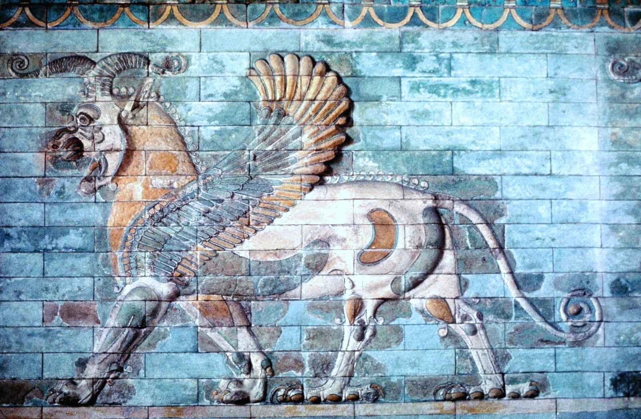
دنیا آبی شد !
سیزدهم فروردین ماه هرسال دنیا می تواند با زنده نگه داشتن یاد و اندیشه اتیسم و اتیستیک ها به اتیسم کمک کند همانگونه که اتیسم بارها به دنیا کمک کرده است . آسپرگر که ازطیف اختلالات اتیسم است با نبوغ ارتباط دارد و نبوغ به کمک کردن به دنیا ارتباط دارد .

Slide 16
اتیسم و نوجوانی :
اکثر نوجوانان در این سنین به طور طبیعی دچار تنش های زیادی هستند . از دل مشغولی های مربوط به جوش های پوستی بلوغ گرفته تا اینکه آنها چه کسی هستند و برای چه به دنیا آمده اند ؟ بیشتر نوجوانان در این سنین علاقمند به برقراری رابطه های صمیمانه تر هستند در حالی که افراد اتیستیک در برقراری رابطه مشکل دارند چه برسد به نوع صمیمانه آن . فرد اتیستیک مانند هر فرد دیگری میتواند دچار این تصور نه چندان صحیح ، اما شایع باشد که تفاوت داشتن با دیگران ناخوشایند است و یا اینکه او نسبت به همسالان خود کمتر است . تنش های نوجوانی افراد عادی را سمت اختلال های اضطرابی و افسردگی سوق میدهند اما در افراد اتیستیک بالا رفتن این تنش ها
دومین فرصت حساس زندگی یک فرد از طیف اتیسم بلوغ اوست
بلوغ نقطه عطفی در زیست و زندگی همه موجودات زنده است.

Slide 17
اتیسم و نوجوانی :
موجب تکرار و یا عود رفتارهای وسواس گونه ، کلیشه ای یا مجموعه رفتار های اتیستیک میشود و از طرف دیگر فرد را به سمت پرخاشگری سوق میدهد . نوجوانان اتیستیک و خانواده های ایشان باید چند موضوع را بدانند . اینکه هر نوجوانی در این سن به حمایت احتیاج دارد نه فقط فرد اتیستیک و این حمایت ها شامل صحبت کردن با افراد بزرگتر و با تجربه تر، دکترها و مشاورها میشوند , مهمترین مساله این است که به حرف آنان گوش داده شود و مشکلات شان درک گردد , پس از این بسیاری از نوجوانان قادرند خود از پس مسائل خود بر بیایند . در مورد افراد اتیستیک علاوه بر همه اینها باید برنامه ریزی جهت فراگیری مهارت های برقراری ارتباط اجتماعی انجام شود .
نوجوانی سنی است که نیاز شدید به درک شدن احساس میشود
نیاز به همدلی و فهمیدن دنیای درونی نوجوان

Slide 18
اتیسم و نوجوانی :
افراد اتیستیک اگر به نیمه پر لیوان خود نگاه کنند متوجه خواهند شد
که میتوانند آنچه ندارند را یادبگیرند و اینکه آنها در بسیاری از موارد اشخاصی هستند که یادگیرنده های فوق العاده ای هستند وهمانطور که در مورد سندرم آسپرگر پیش از این هم صحبت کردیم و با وجود دشواری های زیاد شانسی وجود دارد که این افراد در یکی از استعداد های خود به طرز حیرت انگیزی شکوفا شوند . حقیقت این است که هر انسانی میتواند در استعدادی شکوفایی خود را نشان دهد و تا زمانی که آن استعداد را نیافته نیز چندان خوشحال و موفق نخواهد بود , پس این شرایطی نیست که مخصوص این افراد باشد اما اگر یک آسپرگر با یک استعداد ویژه جلوه گر شود شاید صدها فرد عادی درکنار هم توانایی رقابت با ایشان را نداشته باشند و در چنین نقطه ایست که افرادعادی به حال آنان که مبتلا به آسپرگر هستند غبطه میخورند .
آسپرگر طیفی از وضعیت اتیسم است که در میان آن
شاهد درصد قابل توجهی از افراد هستیم که به نوابغ تبدیل میشوند .

Slide 19
اختیارات ، امکانات و گزینه های پیش رو
طیف اوتیسم و خانواده های ایشان باید توجه داشته باشند :
انتخاب ها و گزینه های مناسب موقعیت یا این بار به قول فرنگی ها , آپشن های زندگی ایشان بسیار زیاد است . در بیرون از درب منازل هرکدام از ما سازمان ها ، مراکز ، مددکاران ، روانشناسان ، مشاوران ، پزشکان ، حتی سرای محله و .... عده زیادی بسیج و آماده به کمک منتظر دیدن موقعیت های این چنینی هستند و اصلا برای چنین مسائلی زندگی خود را وقف کرده و تربیت دیده اند . محدودیت های این افراد و خانواده هایشان قابل درک و مستحق همدلی و توجه بیشتر است , اما اینکه راهی وجود ندارد و کاری جز نگاه کردن شرایط نمیتوان کرد یک جمله فریبنده و تحریک کننده برای شانه خالی کردن از بار مسئولیت و ندیدن امکانات و نعمات است.
همیشه روزنه امیدی هست ...
و معمولا هر وقت به سمت یک امید حرکت میکنیم متوجه میشویم که آن
فقط یک روزنه نبوده ... ما آنرا از دور نگاه میکردیم و بعید میدانستیم .

Slide 20
تقدیم به حامیان اوتیسم و مبتلایان اوتیسم
با تشکر
زهرا اسماعیلی
تماس با ما
z5959_s@yahoo.com

